Slide 1
Экран приложений – Меню приложений
Для Samsung
Для других моделей

Slide 2
Для Samsung
Для других моделей

Slide 3
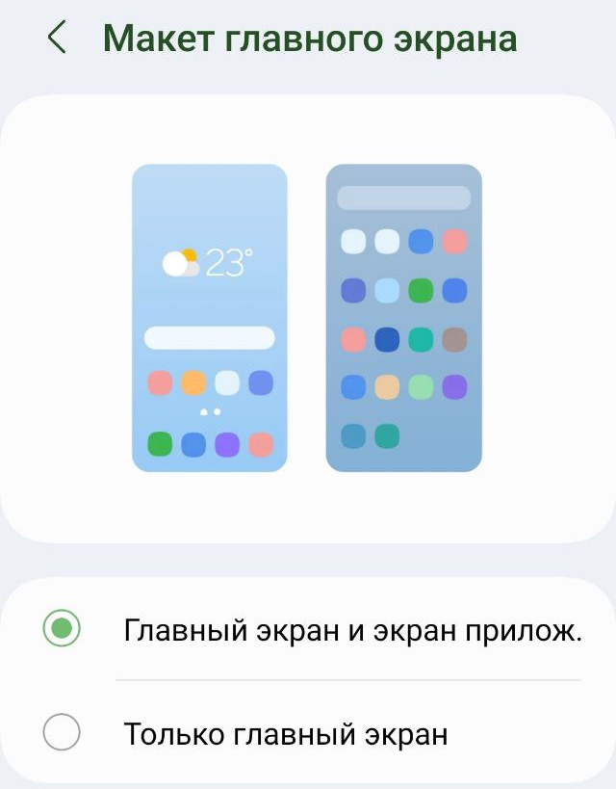
Для Samsung
Для других моделей

Slide 4
Спящий режим – Тайм-аут экрана
Для Samsung
Для других моделей

Slide 5
Для Samsung
Для других моделей

Slide 6
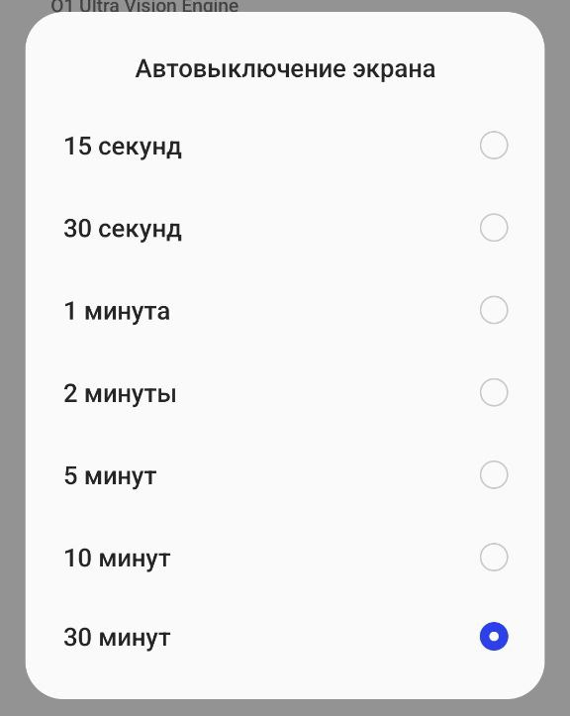
Для Samsung
Для других моделей

Slide 7
Отключение УВЕДОМЛЕНИЙ

Slide 8
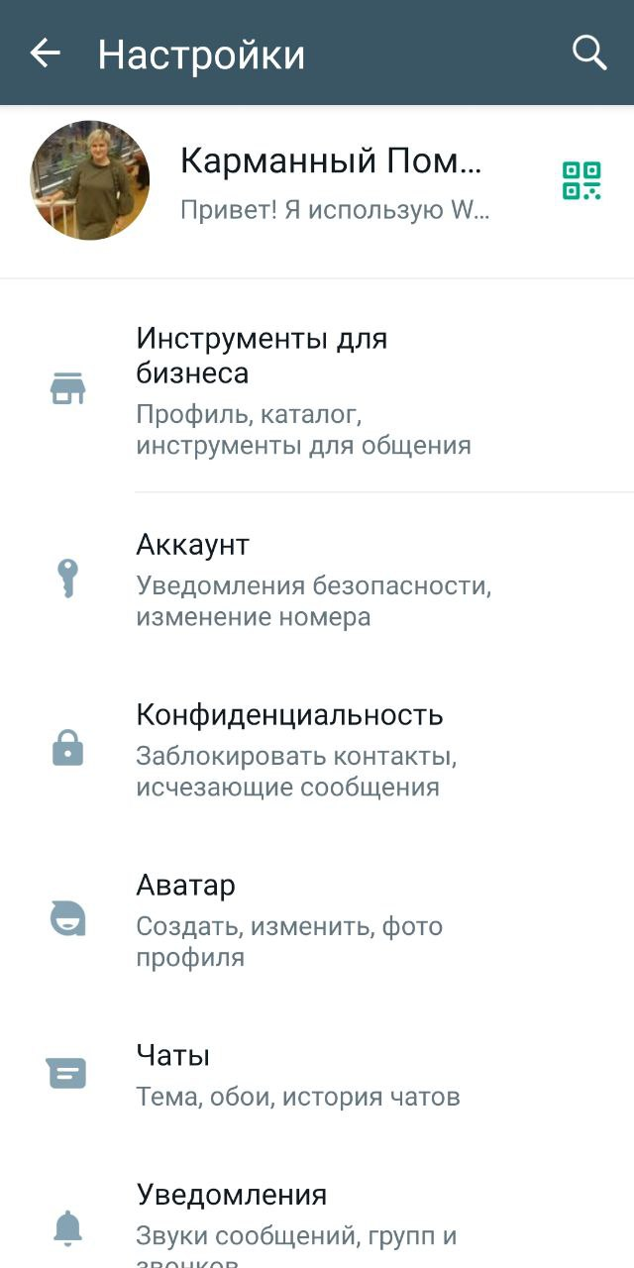
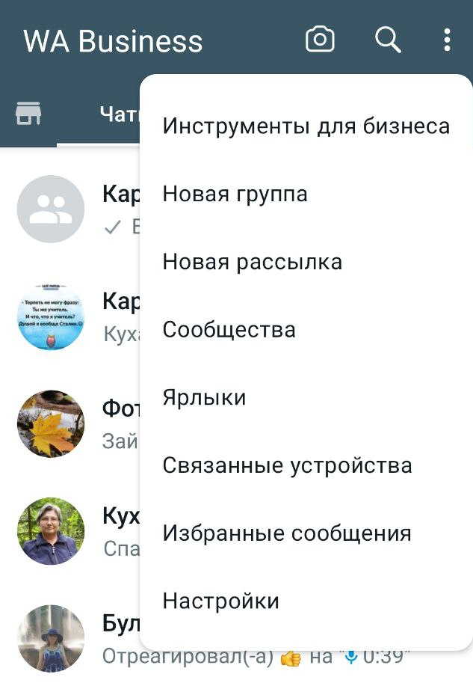
Отключение автоматической загрузки медиафайлов

Slide 9
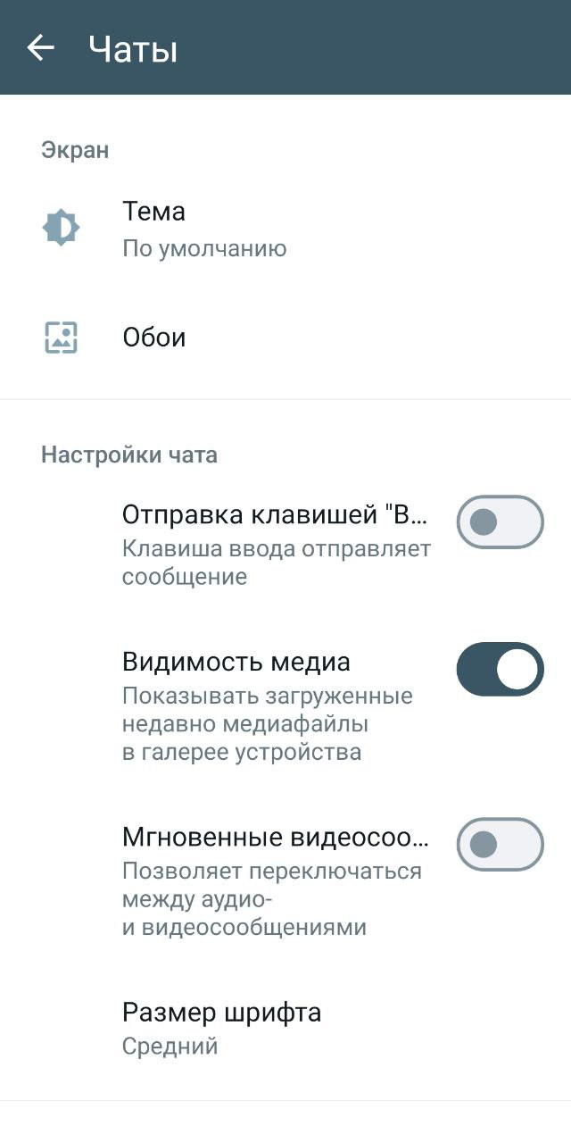
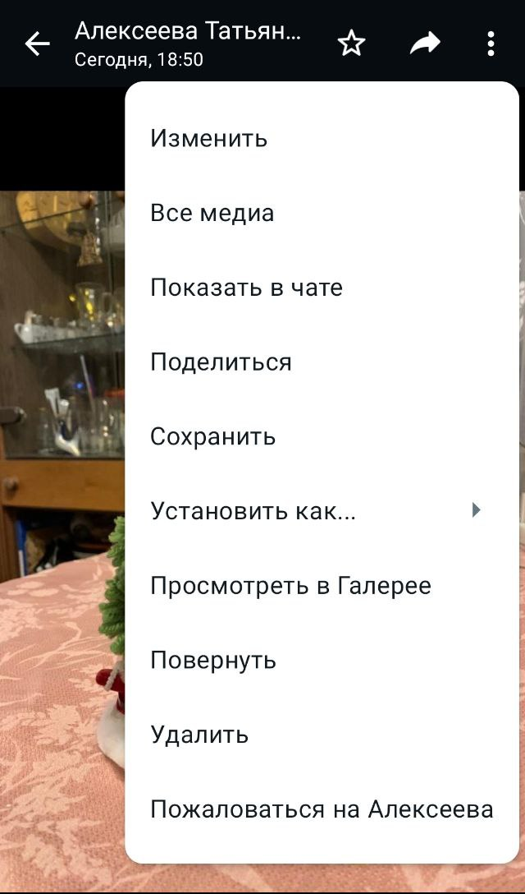

Slide 10
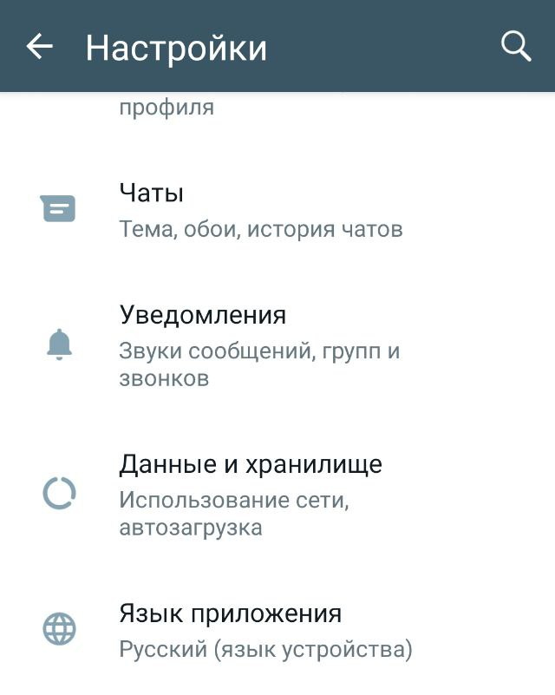
Отключение автоматической загрузки медиафайлов

Slide 11
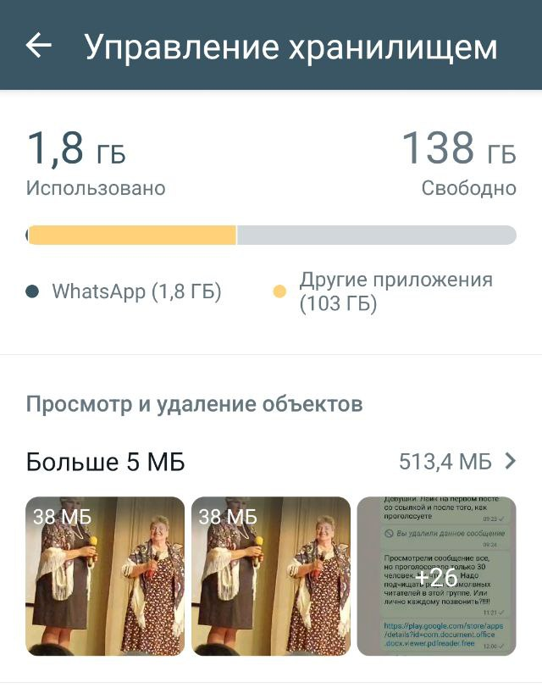
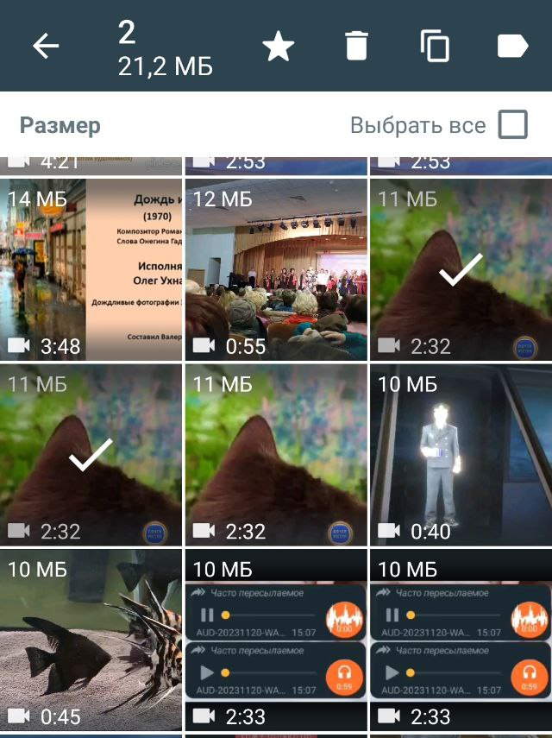
Отключение автоматической загрузки медиафайлов

Slide 13
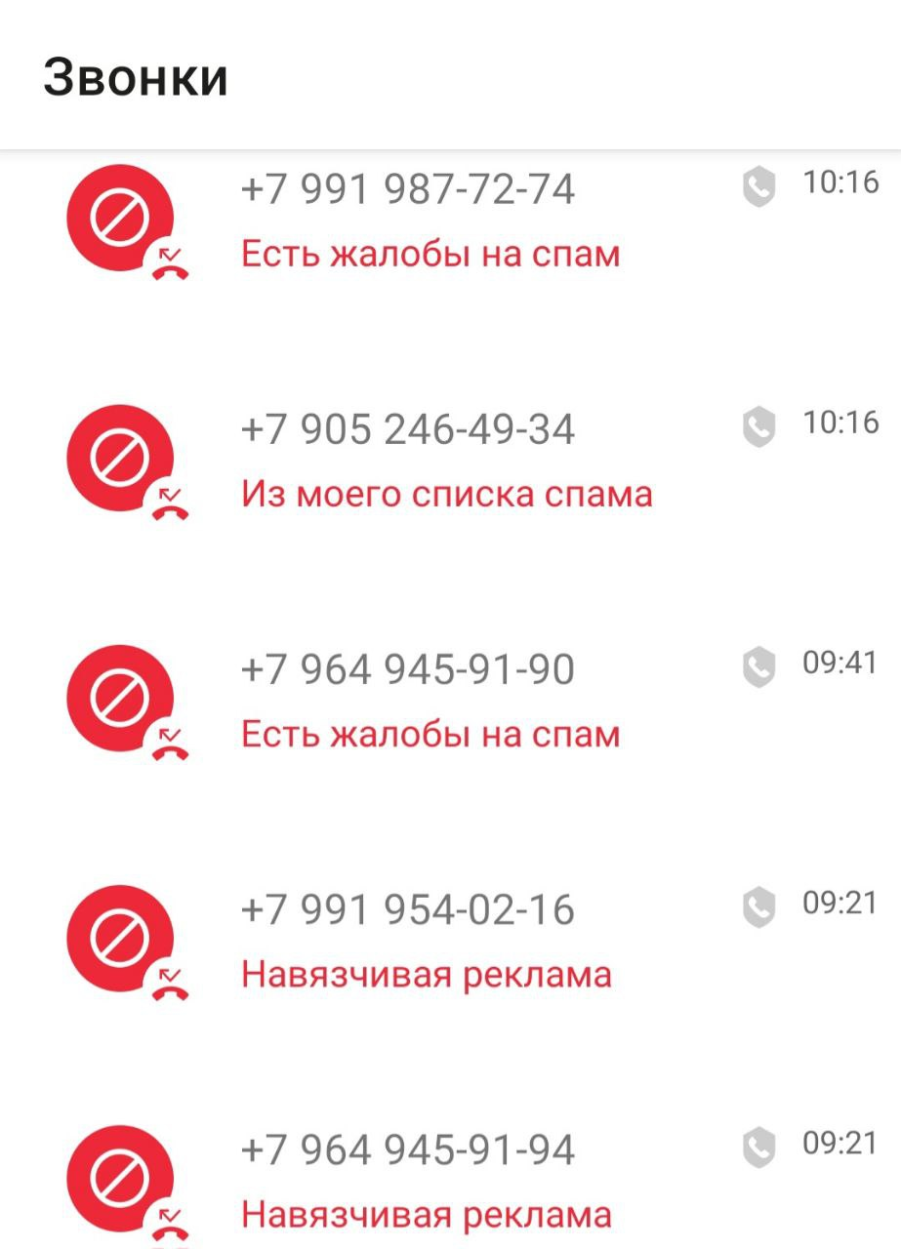
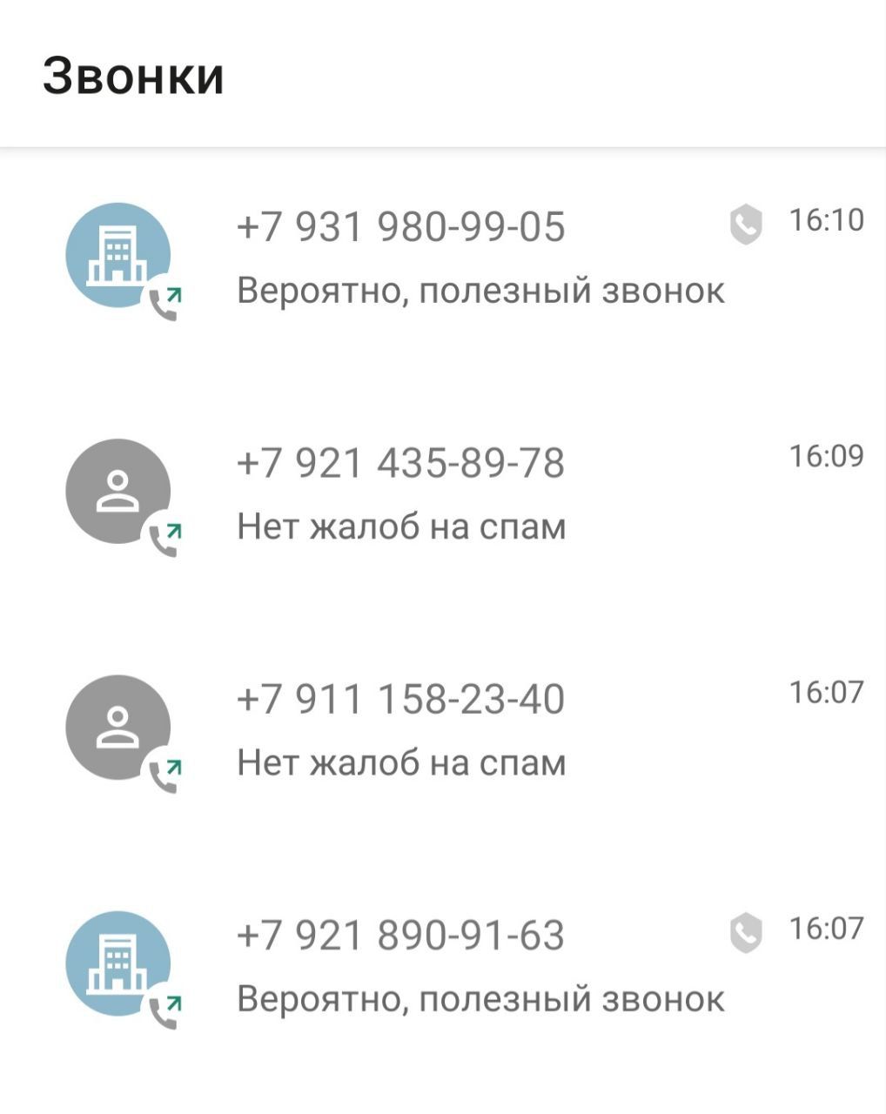

Slide 14
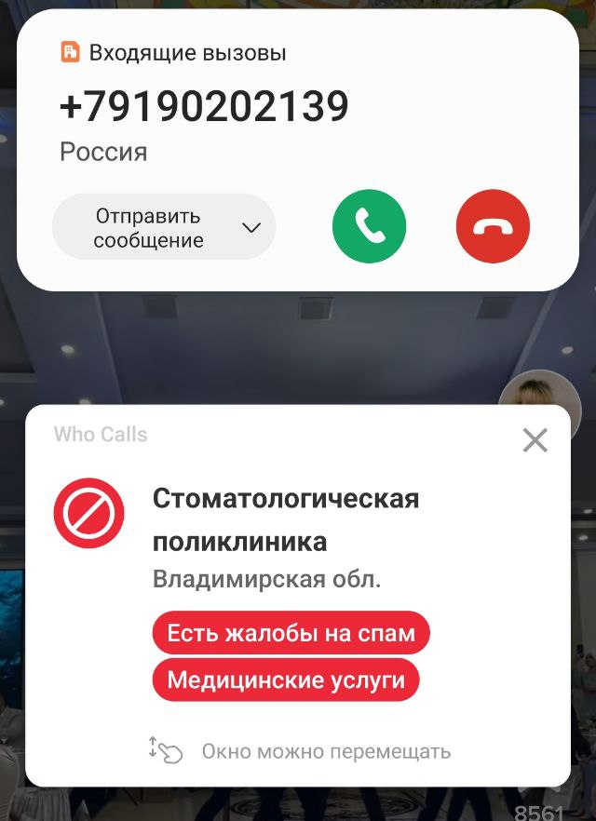
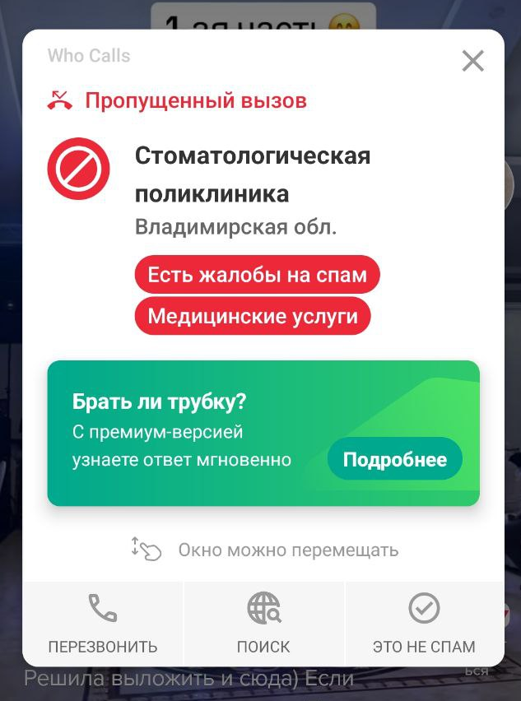

Slide 15
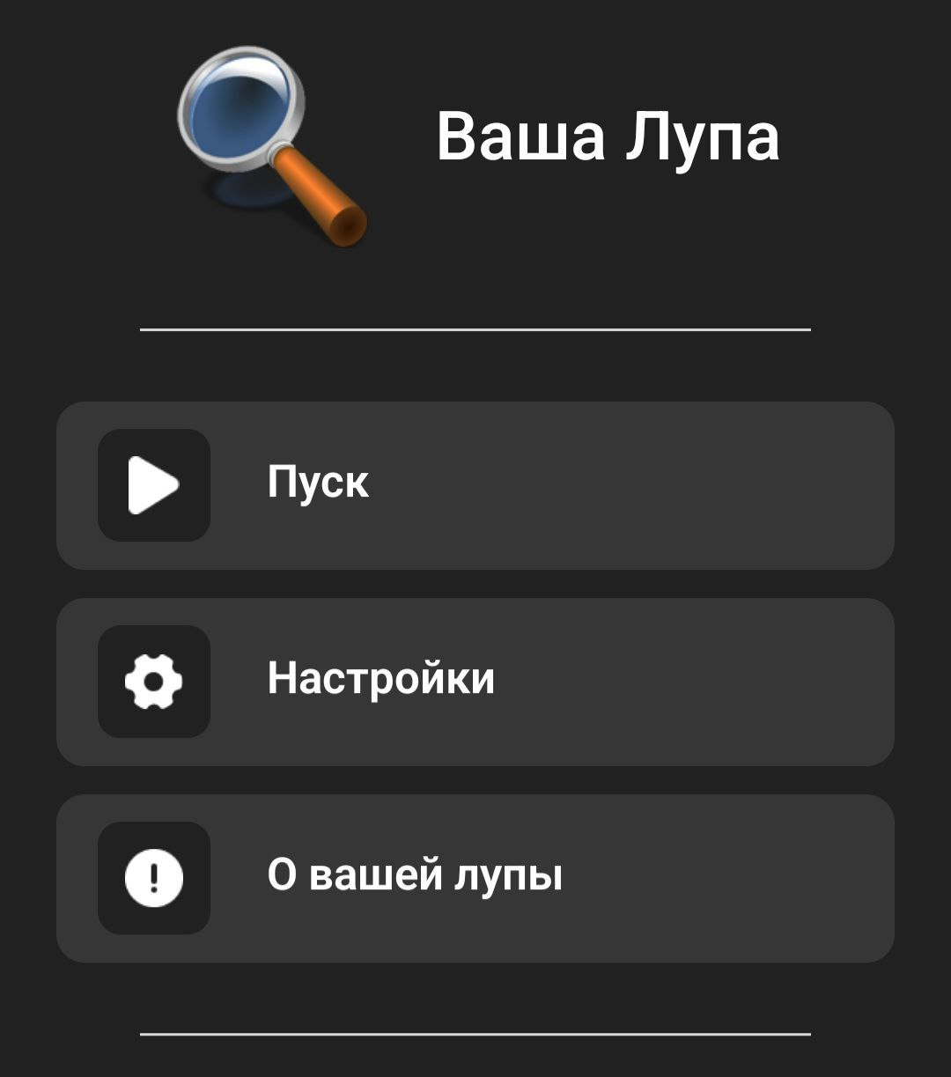
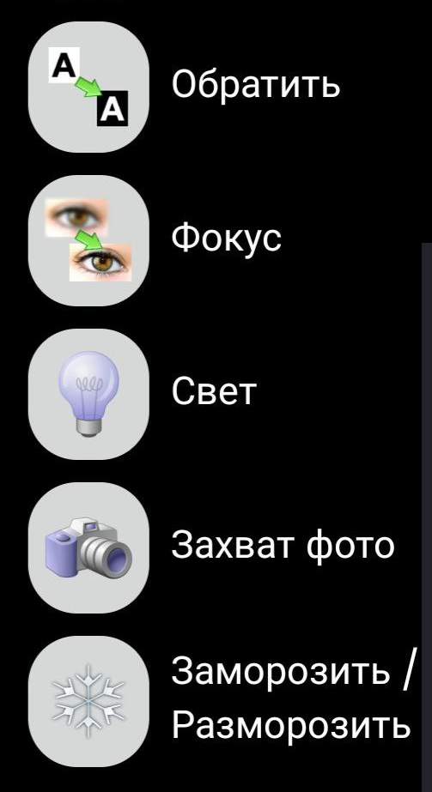

Slide 16
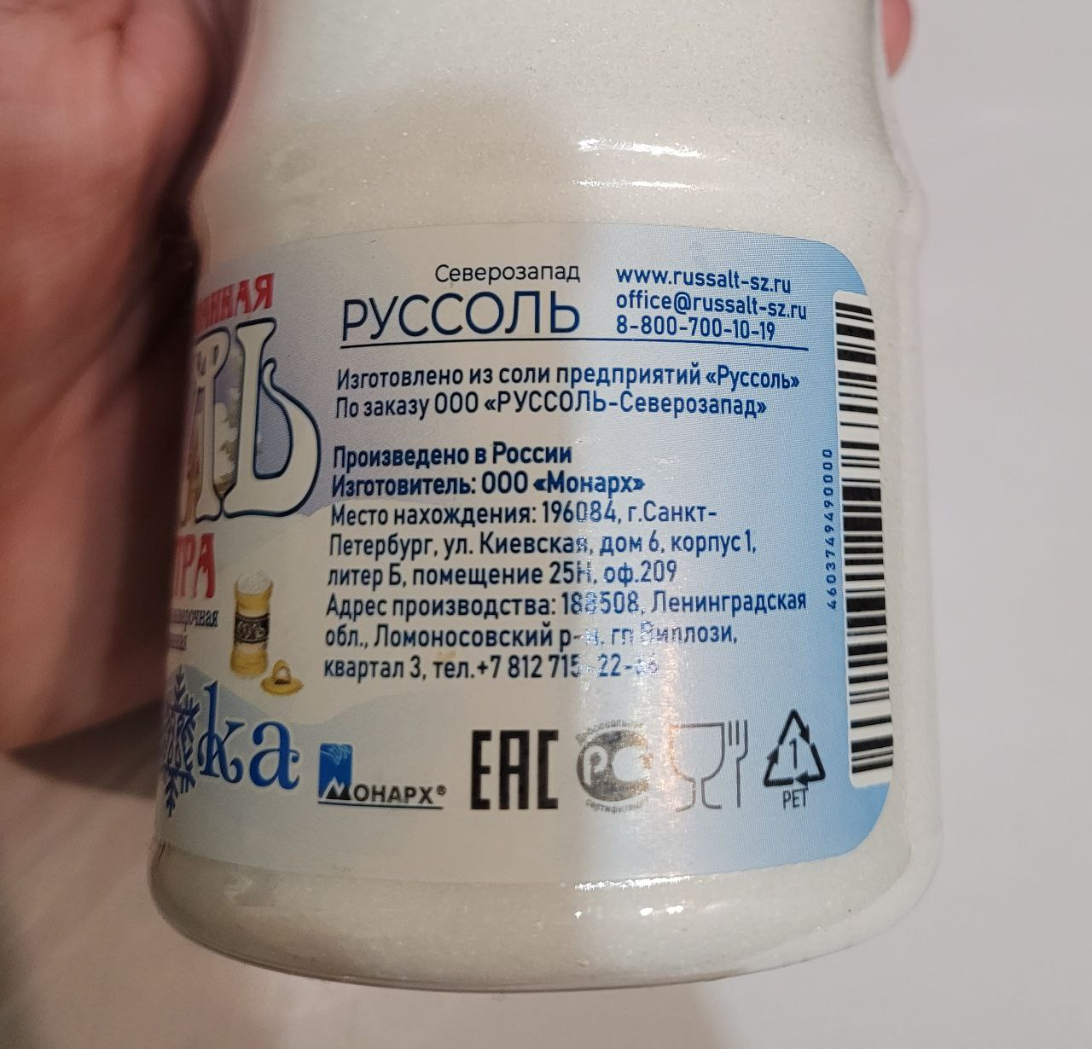
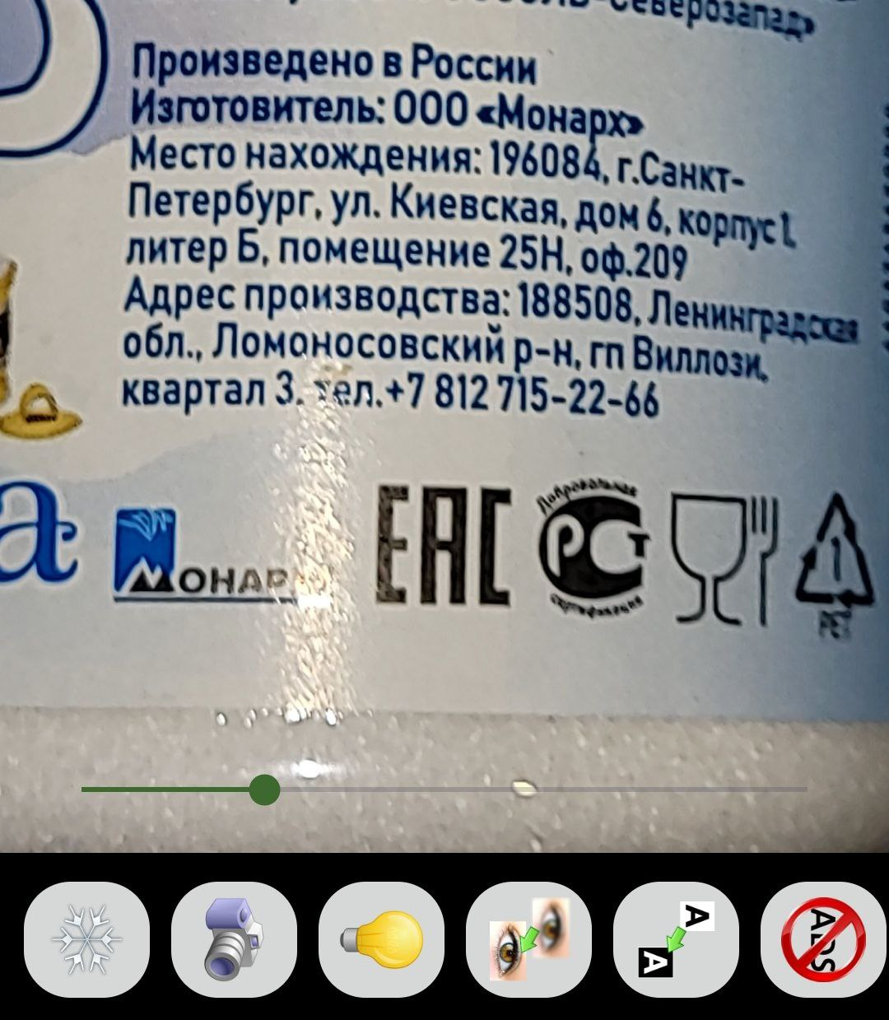

Slide 17
Яндекс клавиатура

Slide 18
